Slide 1
PENGENALAN PROGRAM PEMULIHAN KHAS

Slide 2
DEFINISI PROGRAM PEMULIHAN KHAS
“Satu usaha dalam pendidikan untuk mengatasi masalah pembelajaran murid-murid lemah di sekolah-sekolah rendah, khususnya ditumpukan kepada kemahiran asas membaca, menulis dan mengira, di bawah kelolaan guru-guru pemulihan yang telah menerima latihan khas dalam bidang ini.”
(Bahagian Sekolah-sekolah, Kementerian Pendidikan Malaysia )
“Satu program pendidikan disediakan untuk murid yang mengalami masalah dalam penguasaan kemahiran asas 3M yang kompleks disebabkan oleh faktor persekitaran; bukannya faktor kognitif. Program ini dijalankan oleh guru yang khusus, di ruang yang khusus.” ( Bahagian Pendidikan Khas, KPM )

Slide 3
DEFINISI MURID PEMULIHAN KHAS
Murid pemulihan ialah murid yang menghadapi masalah pembelajaran dalam kemahiran-kemahiran tertentu, bersifat negatif terhadap pembelajaran dan mempunyai tingkah laku yang menjejaskan pembelajaran serta kurang sikap keyakinan diri dan sikap positif terhadap pembelajaran.
( Pusat perkembangan Kurikulum ,1984 )

Slide 4
Ciri-ciri Murid Pemulihan Khas
Lemah dalam penguasaan mendengar dan bertutur, membaca, menulis dan mengira
Lemah dalam pemikiran tentang konsep yang abstrak.( luas, jarak,
Lemah dari segi koordinasi mata dengan tangan.
Tahap tumpuan pembelajaran yang singkat
Kurang keyakinan diri.
Lambat memberikan tindak balas.
Selalu gagal dalam ujian.

Slide 5
Ciri-ciri Murid Pemulihan Khas
Sukar menguasai kemahiran pelajaran dalam tempoh masa yang ditentukan.
Lemah dari segi ingatan pendengaran dan penglihatan.
Rendah darjah kecerdasan berbanding dengan rakan sebaya.
Selalu sakit – masalah kesihatan.
Kerap ponteng sekolah.
Kurang terlibat dalam aktiviti pengajaran dan pembelajaran di dalam bilik darjah
Bermasalah dalam tingkah laku.
Sukar mengawal emosi.

Slide 6
MATLAMAT PROGRAM PEMULIHAN KHAS
Memastikan semua murid menguasai kemahiran asas 3M
OBJEKTIF PROGRAM PEMULIHAN KHAS
Setelah mengikuti program ini murid dapat:
1. menguasai kemahiran asas 3M 2. meneruskan pembelajaran di kelas biasa 3. membina keyakinan diri dan bersikap positif terhadap pembelajaran.

Slide 7
STRATEGI PELAKSANAAN PROGRAM PEMULIHAN KHAS
Kenal pasti murid yang perlu pemulihan khas
- pencalonan murid - saringan
b. Kenal pasti masalah murid – ujian diagnostik
c. Memilih pendekatan kaedah, teknik yang sesuai :
Pengajaran secara kumpulan / berpasangan / individu
d. Memilih dan menggunakan bahan bantu pengajaran yang sesuai.
e. Menjalankan aktiviti pengukuhan/ latih tubi
f. Membuat penilaian formatif dan sumatif untuk tindakan susulan.

Slide 8
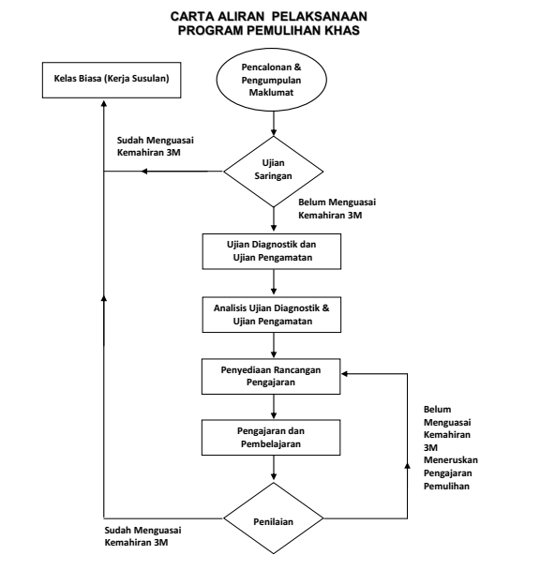

Slide 9
Pengurusan Kelas Pemulihan Khas
Saiz bilik darjah yang sesuai dan kondusif
Kemudahan bilik darjah - dilengkapi dengan kerusi dan meja, papan tulis, kipas, penghawa dingin, tingkap, pintu, papan pameran, rak-rak dan sebagainya
Susunan fizikal bilik darjah, meja dan kerusi dan perabot
Peraturan bilik darjah

Slide 10
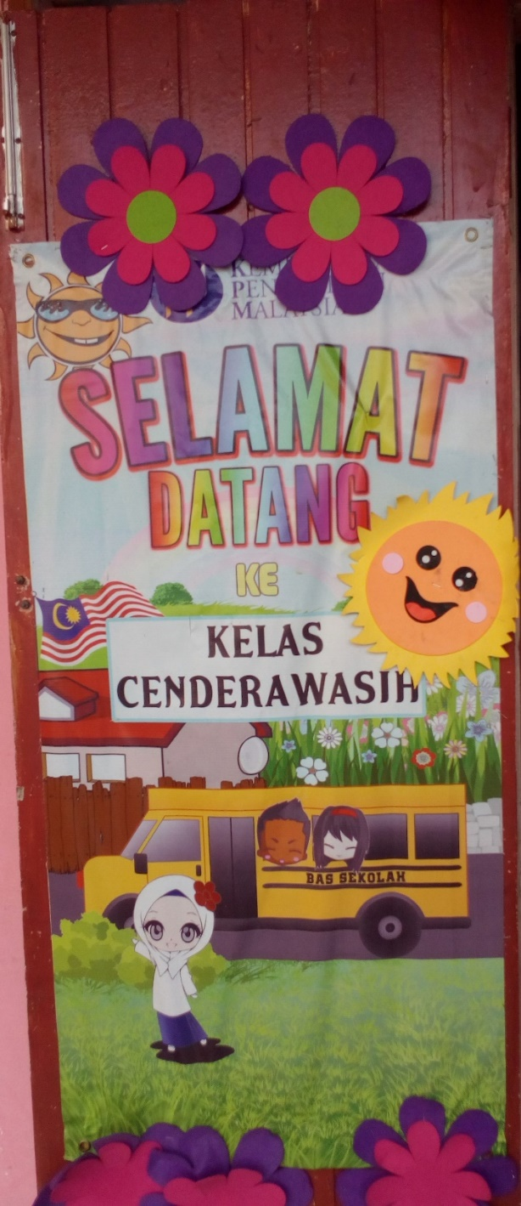
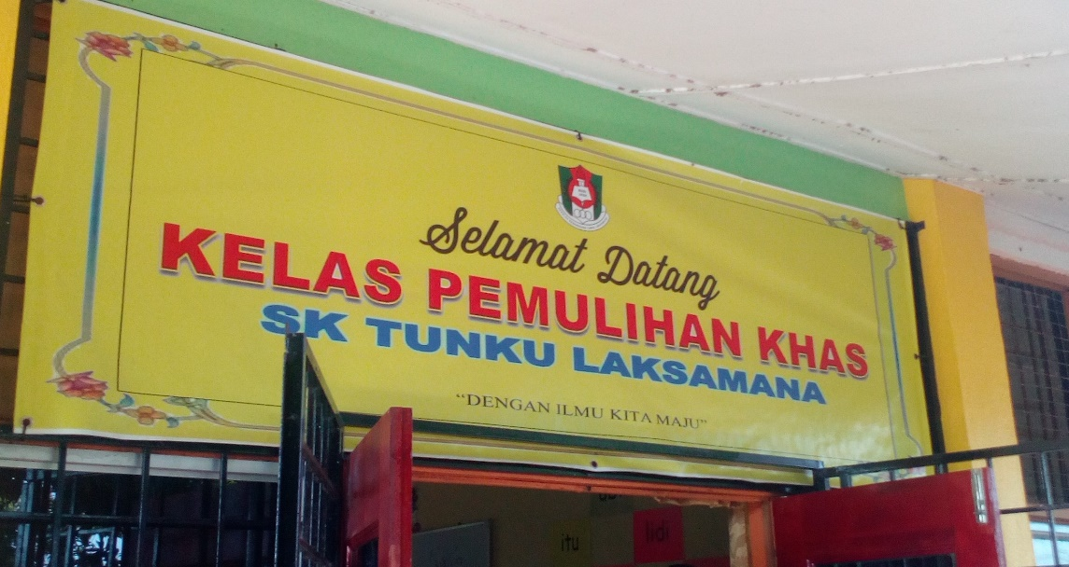

Slide 11
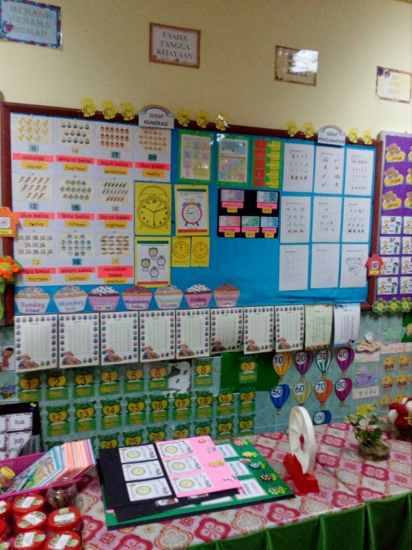
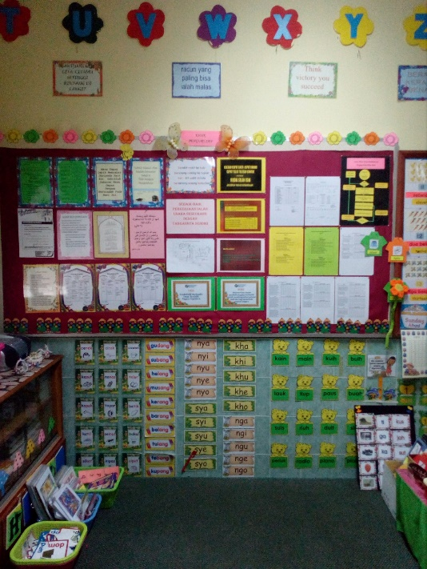
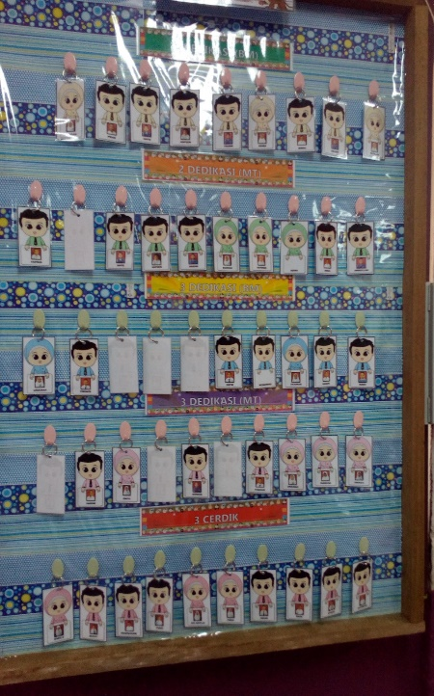
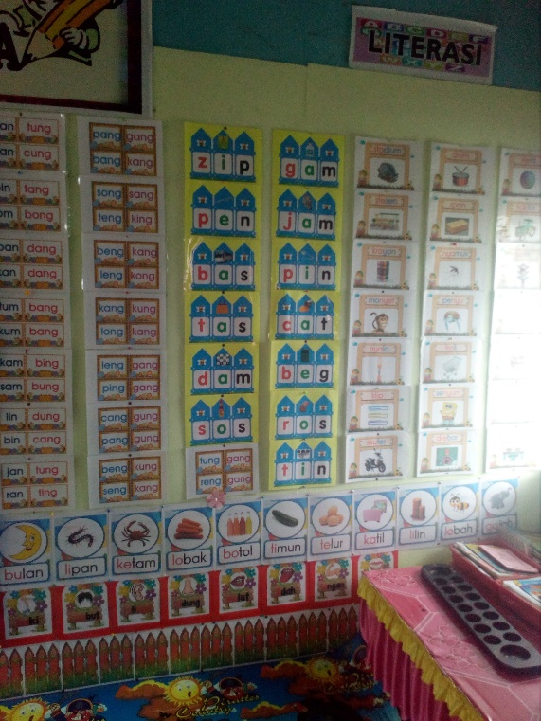
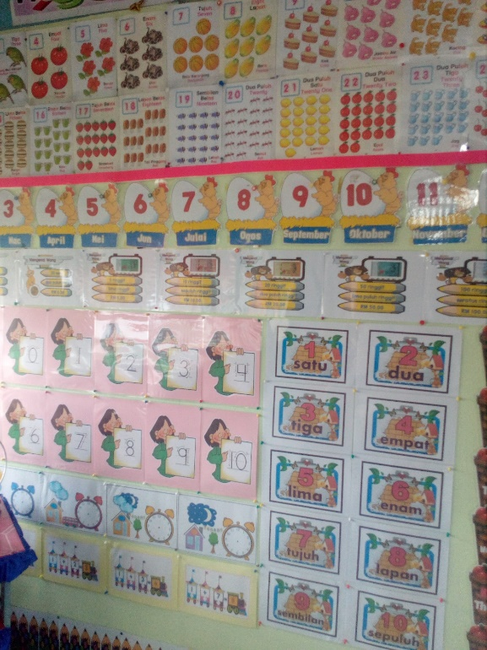
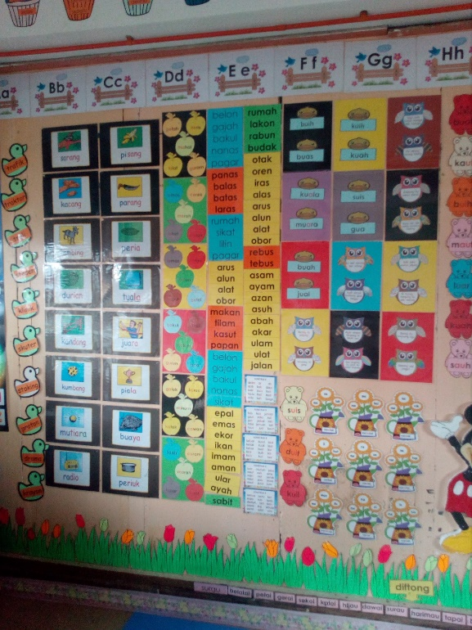

Slide 12
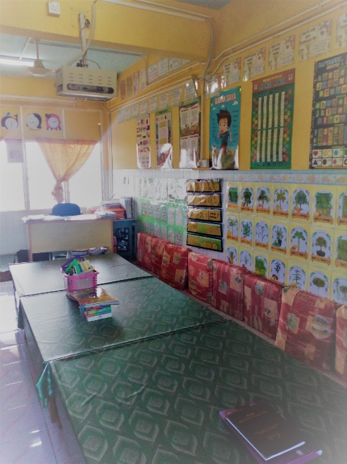
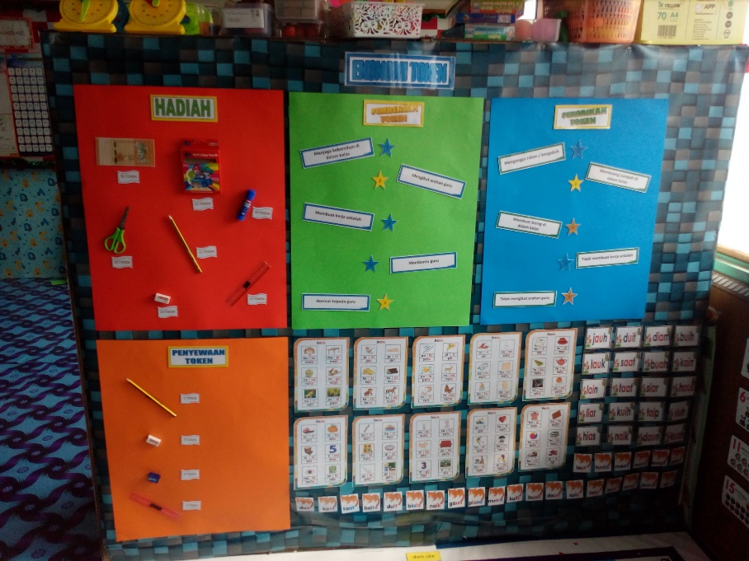
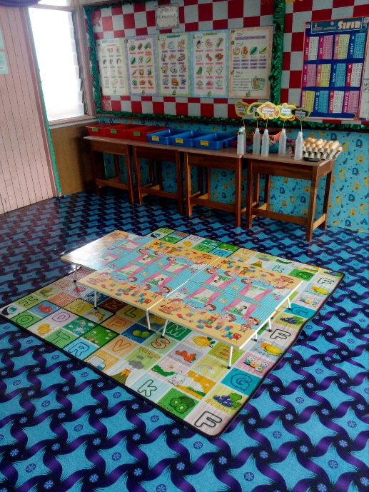
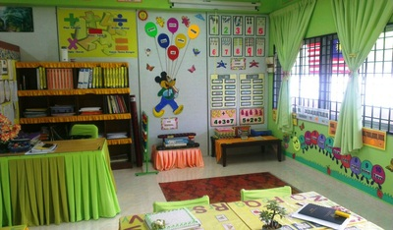
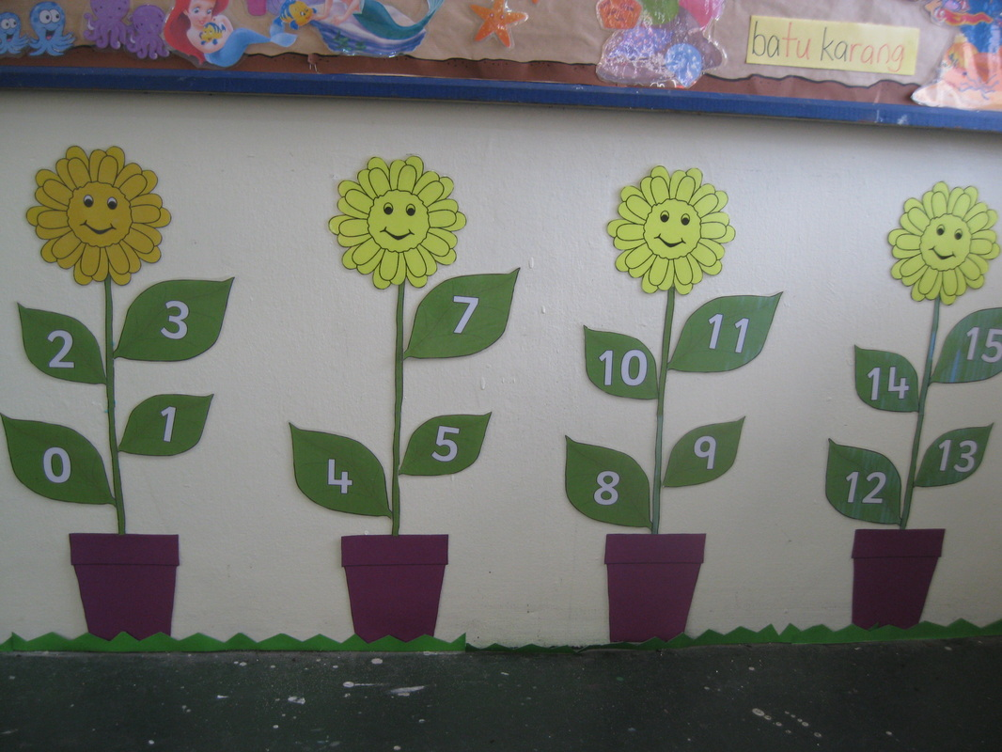
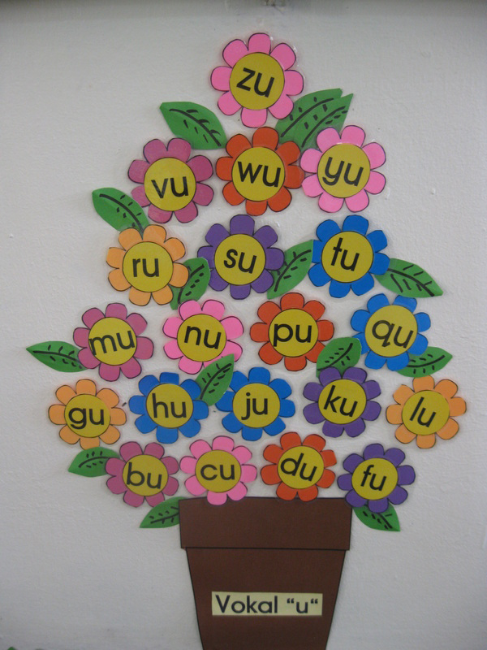

Slide 13
Pengurusan Rancangan Pengajaran Harian
1.Mesti disediakan setiap hari sama ada dicetak atau ditulis
2.Mesti mempunyai perkara-perkara penting penulisan RPH
a. Tarikh / hari/ masa/kelas
b. Kemahiran / Objektif
c. Aktiviti untuk mencapai objektif sekurang-kurangnya 3 aktiviti
d. Bahan Bantu Mengajar
e. Refleksi
3. Menggunakan format RPH yang standard

Slide 14
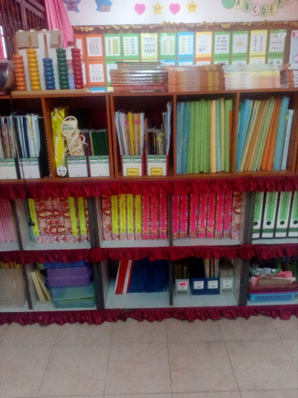
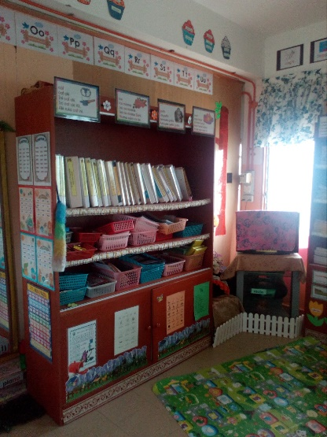
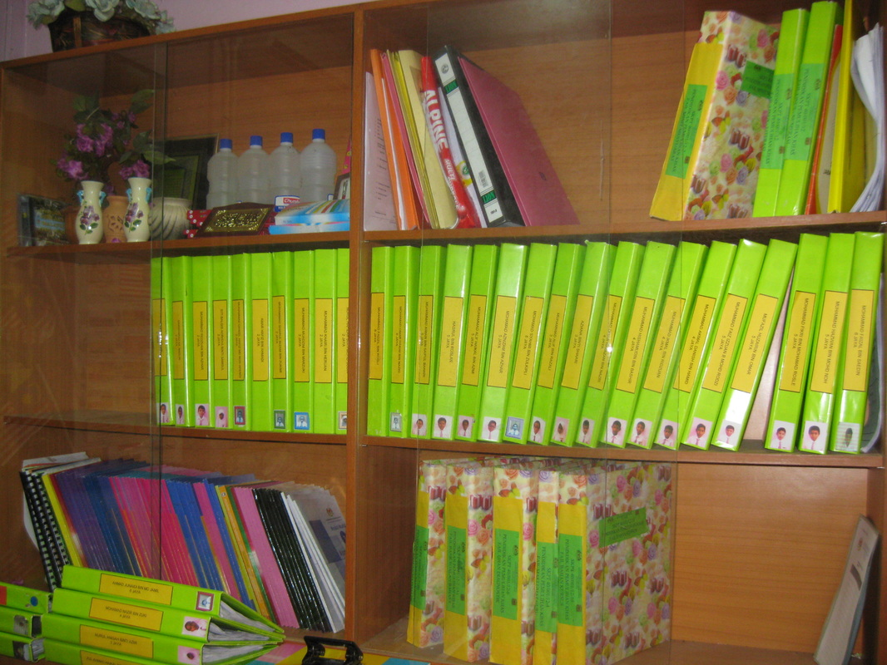
Pengurusan Fail
Menguruskan fail dengan teratur dan kemaskini
Dapat ditunjukkan bila-bila masa bila diperlukan:
a. Rancangan Pengajaran Harian
b. Kemahiran Pemulihan
c. Data Pencapaian Murid
D. Jadual waktu

Slide 15
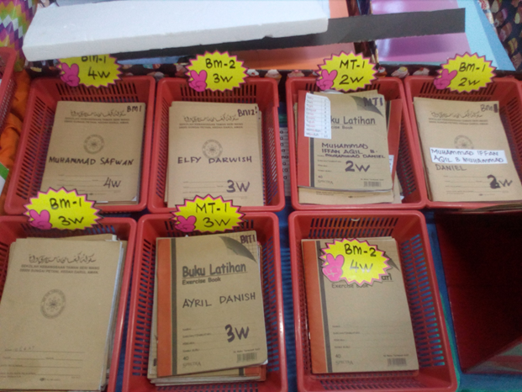
Pengurusan Maklumat /Bahan Murid
Pengurusan Maklumat Murid - APDM
Pengurusan Bahan Kerja (buku tulis / lembaran murid)
a. Hari/ Tarikh
b. Garis tepi
c. Disemak oleh guru
d. Ada pembetulan
d. Ada tandatangan dan tarikh disemak

Slide 16
Pengurusan Data
Instrumen IPP2M dan IPPKAM 2019
Borang Skor IPP2M dan IPPKAM
Headcount
Borang Individu (Penguasaan) BIP001 ver4.0
Borang Analisis Data Sekolah (ADS)

Slide 17
Ciri-ciri Guru Abad Ke-21
1. Menguasai Subjek 2. Mahir dan Berketrampilan dalam Pedagogi 3. Memahami Perkembangan dan Menyayangi Murid 4. Memahami Psikologi Pembelajaran 5. Kemahiran Kaunseling
6. Penggunaan Teknologi Terkini

Slide 18
Maklumat dan Tindakan:
1. Tagging Guru Pemulihan dalam eoperasi: GPM
2. Tagging Guru Pemulihan Khas NKRA dalam eoperasi: GPKN
3. Tagging mata pelajaran diajar dalam eoperasi :
3.1 Pemulihan :30 waktu
3.2 Pemulihan : 20 waktu, B.Inggeris: 10 waktu
4. Surat lantikan sebagai GPM
5. Bahan-bahan dalam portal BPKhas
https://www.moe.gov.my/index.php/muat-turun/pendidikankhas/program-
pemulihan-khas/muat-turun-ppk
6. Bahan-bahan dalam blog pemulihan kedah:
https://pemulihankedah.weebly.com/

